Slide 1
Cơ hội và thách thức khi ra nước ngoài làm việc

Slide 2
Bối cảnh
Sự hợp tác, hội nhập giữa các quốc gia mạnh mẽ
Thị trường lao động các nước phát triển có xu hướng thiếu hụt, và già hóa
Nguồn lao Việt Nam dồi dào, trẻ

Slide 3
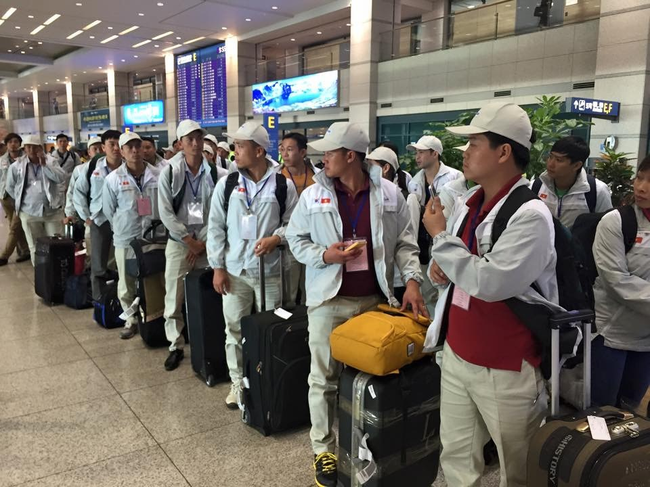

Slide 4
Cơ hội
Có nguồn thu nhập cao
Học hỏi, trau dồi kinh nghiệm, học hỏi kiến thức
Hội nhập, cơ hội trải nghiệm văn hóa
Làm quen mở rông các mối quan hệ

Slide 5

Có nguồn thu nhập cao

Slide 6
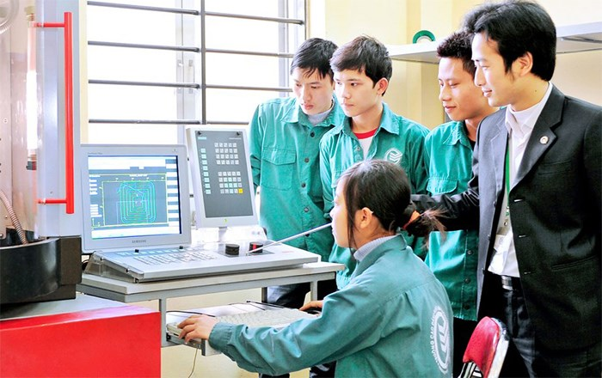
Học hỏi, trau dồi kinh nghiệm, học hỏi kiến thức

Slide 7

Hội nhập, cơ hội trải nghiệm văn hóa

Slide 8

Làm quen mở rông các mối quan hệ

Slide 9
Thách thức
Kỹ năng lao động Việt Nam ở trình độ thấp
Phải biết ngoại ngữ
Khác biệt về văn hóa
Xa gia đình và người thân

Slide 10

Kỹ năng lao động Việt Nam ở trình độ thấp

Slide 11

Phải biết ngoại ngữ

Slide 12

Khác biệt về văn hóa

Slide 13

Xa gia đình và người thân

Slide 14

Lời khuyên từ bản thân

